Slide 1
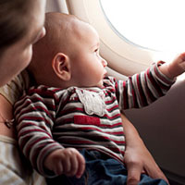
ПУТЕШЕСТВУЕМ С МЛАДЕНЦАМИ
Оформление билетов на рейсах авиакомпании для детей младше 2х лет производится только по тарифу INF
со скидкой 90% от тарифа взрослого пассажира
без предоставления места.
Младенцу может быть предоставлена
люлька по специальному запросу (BSCT).
Если пассажиры хотят, чтобы младенцу
было предоставлено отдельное место,
то необходимо оформление дополнительного
места на одного из взрослых пассажиров,
путешествующих с младенцем (EXST).
Оплата услуги EXST производится только
в офисе представительства авиакомпании.

